Slide 2
2. Tim. 3:1-5a
Men det skal du vide, at i de sidste dage skal der komme hårde tider. For da vil mennesker blive egenkærlige, pengeglade, pralende, overmodige, fulde af hån, ulydige mod deres forældre, utaknemlige, spottere, ukærlige, uforsonlige, sladderagtige, umådeholdne, brutale, fjender af det gode,

Slide 3
2. Tim. 3:1-5a
forrædere, fremfusende, hovmodige, de vil elske nydelser højere end Gud; i det ydre har de gudsfrygt, men de fornægter dens kraft. Hold dig fra dem!

Slide 5
2. Tim. 3:14-17
Men du, bliv ved det, du har lært og er blevet overbevist om! Du kender dem, du har lært det af, og fra barnsben kender du De hellige Skrifter, der kan give dig visdom til frelse ved troen på Kristus Jesus.

Slide 6
2. Tim. 3:14-17
Ethvert skrift er indblæst af Gud og nyttigt til undervisning, til bevis, til vejledning og til opdragelse i retfærdighed, så at det menneske, som hører Gud til, kan blive fuldvoksent, udrustet til al god gerning.

Slide 8
De hellige Skrifter, der kan give dig visdom til frelse ved troen på Kristus Jesus.

Slide 10
Profetier

Slide 11
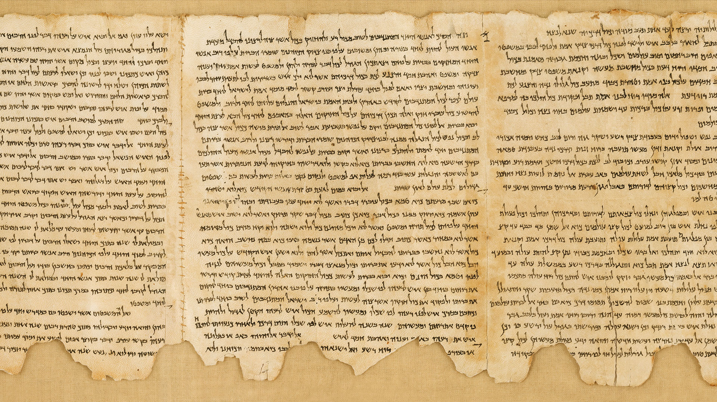
Profetier

Slide 13
Helligånden taler

Slide 14
Helligånden taler
John 16:13
Men når han kommer, sandhedens ånd, skal han vejlede jer i hele sandheden; for han skal ikke tale af sig selv, men alt, hvad han hører, skal han tale, og hvad der kommer, skal han forkynde for jer.

Slide 16
2. Tim. 3:16-17
Ethvert skrift er indblæst af Gud og nyttigt til undervisning, til bevis, til vejledning og til opdragelse i retfærdighed, så at det menneske, som hører Gud til, kan blive fuldvoksent, udrustet til al god gerning.

Slide 18
Guds ord er nyttigt til:
undervisning

Slide 19
Guds ord er nyttigt til:
undervisning
bevis

Slide 20
Guds ord er nyttigt til:
undervisning
bevis
ax²+bx+c=0

Slide 21
Guds ord er nyttigt til:
undervisning
bevis
vejledning

Slide 22
Guds ord er nyttigt til:
undervisning
bevis
vejledning
opdragelse i retfærdighed

Slide 24
2. Tim. 3:17
så at det menneske, som hører Gud til, kan blive fuldvoksent, udrustet til al god gerning.

Slide 26
Undervisning:
Hvad siger teksten om hvem Gud er og hvem mennesker/jeg er?

Slide 27
Bevis:
Er der noget i teksten, som underbygger eller beviser at det som er skrevet, er sandt?

Slide 28
Vejledning:
Hvad siger teksten om hvordan jeg skal leve mit liv?

Slide 29
Opdragelse:
Er der noget i teksten, som opmuntrer eller irettesætter mig?

Slide 31
Undervisning:
Hvad siger teksten om hvem Gud er og hvem mennesker/jeg er?

Slide 32
Bevis:
Er der noget i teksten, som underbygger eller beviser at det som er skrevet, er sandt?

Slide 33
Vejledning:
Hvad siger teksten om hvordan jeg skal leve mit liv?

Slide 34
Opdragelse:
Er der noget i teksten, som opmuntrer eller irettesætter mig?

Slide 36
